Slide 1
NEMO Science Museum
De nieuwe Fenomena tentoonstelling: Inclusiviteit en Dialoog
Muriel van der Jagt
Joris Smaling

Slide 2
Dialoogconfetti
Test je op dieren?
Hoe ga je om met de natuur?
Van wie is de ruimte?

Slide 3
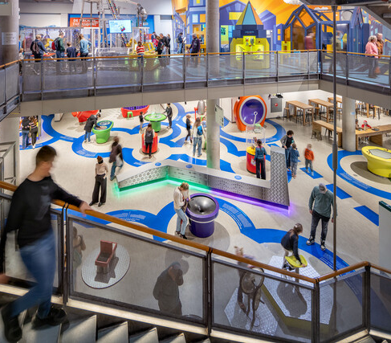
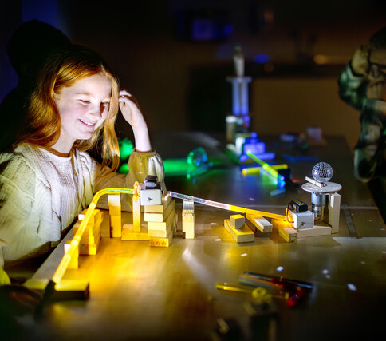
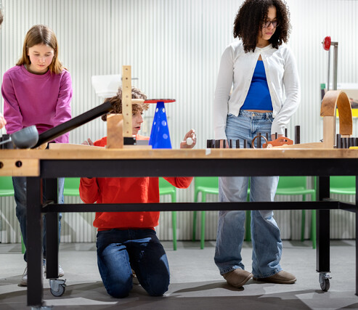
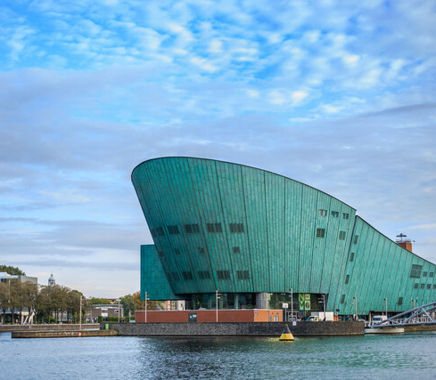
NEMO Science Museum
NEMO Kennislink
NEMO Science Tour

Slide 4
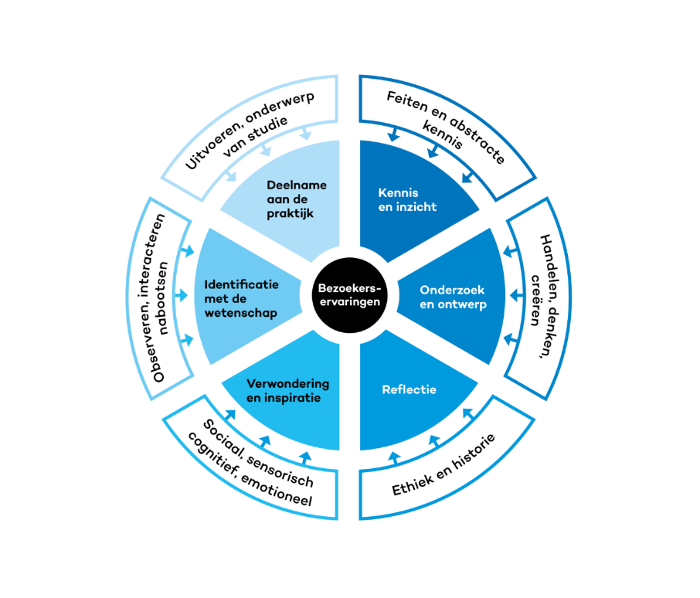
Visie op leren
Bij ontwikkeling tentoonstellingen:
Balans tussen de verschillende bezoekerservaringen afgestemd op de doelgroep

Slide 5
NEMO en wetenschap in de wereld
Science museum: Safe space for unsafe ideas
Visie: We hebben begrip van wetenschap & technologie nodig om de wereld om ons heen te kunnen begrijpen en veranderen
Missie: De wereld van wetenschap en technologie toegankelijk maken voor iedereen

Slide 6
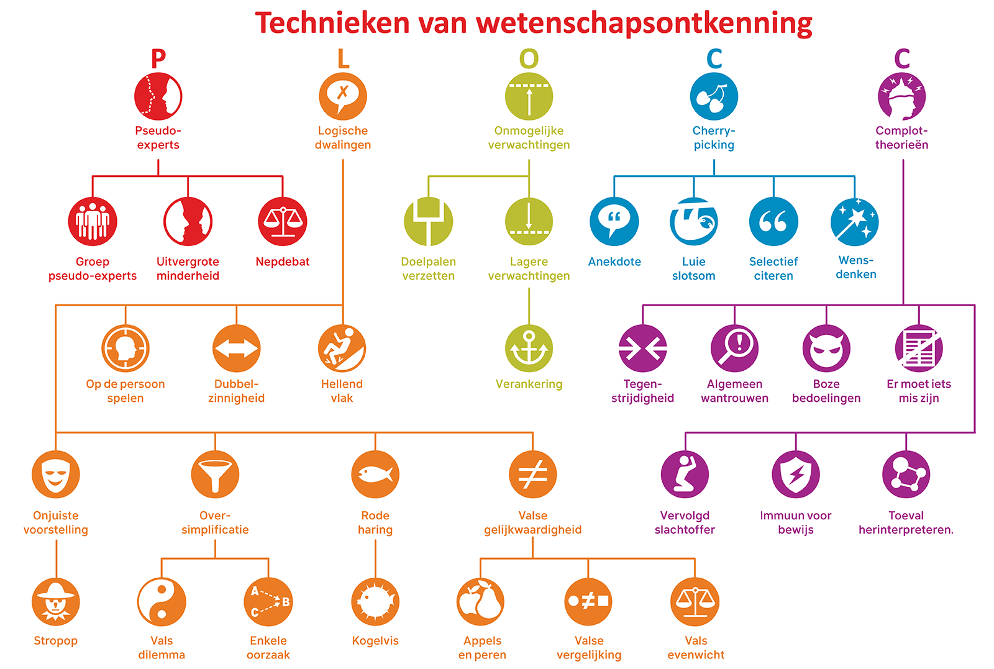
Weerstand
In het museum
Online/socials
Tijdens activiteiten (workshops, demonstraties)
Verschillende vormen van weerstand
Weerstand tegen wetenschap in de klas?

Slide 7
Wat zegt de wetenschap hierover?
Positieve houding
Pro-juist: geen verandering nodig
Pro-onjuist: kennis verandering nodig
Accurate kennis
Verkeerd begrepen kennis
Tegen-juist: houding verandering nodig
Tegen-onjuist: conceptuele verandering nodig
Verschillende obstakels:
Bestaande wetenschappelijke ideeën
Sociale kringen
Morele overtuigingen
Negatieve houding

Slide 8
Oplossingen?
Conceptuele verandering
Dialoog in plaats van informatie zenden
Higher ground in plaats van common ground

Slide 9
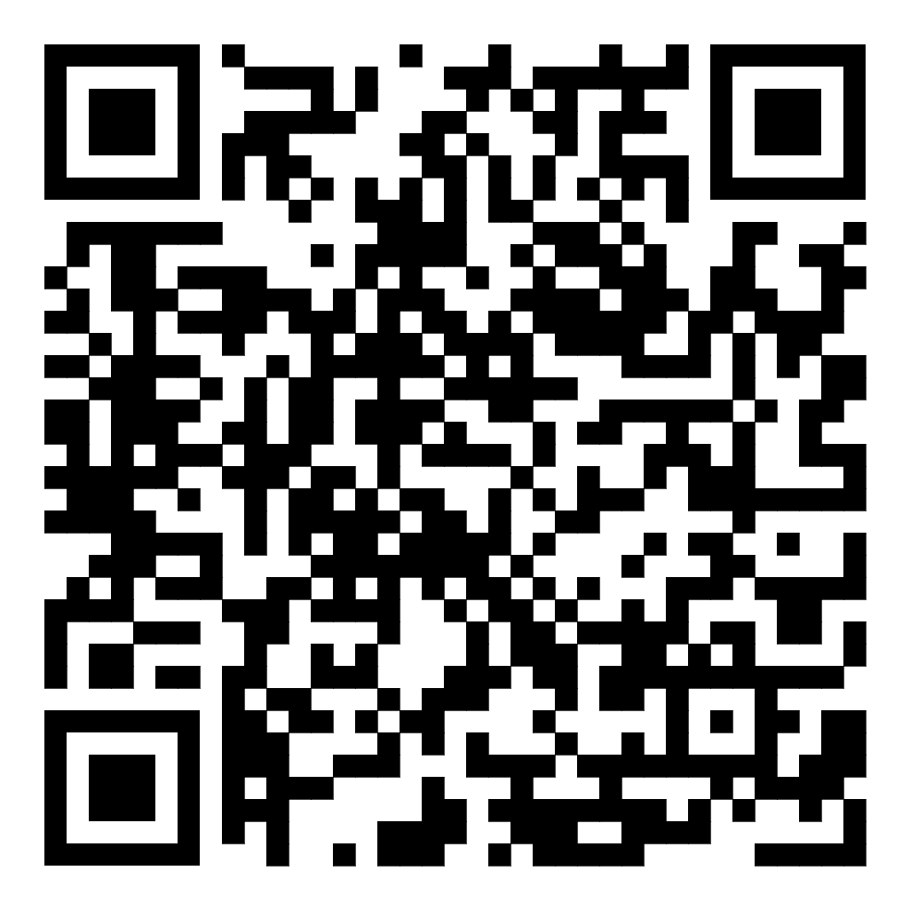
NEMO Kennislink
https://www.nemokennislink.nl/themas/hoe-weet-je-dat
Hoe weet je dat?
Het lijkt soms wel of iedereen tegenwoordig zijn ‘eigen onderzoek’ doet en zijn ‘eigen waarheid’ heeft. Hoe kom je eigenlijk tot nieuwe kennis en inzichten? En welke valkuilen liggen daarbij op de loer?

Slide 10
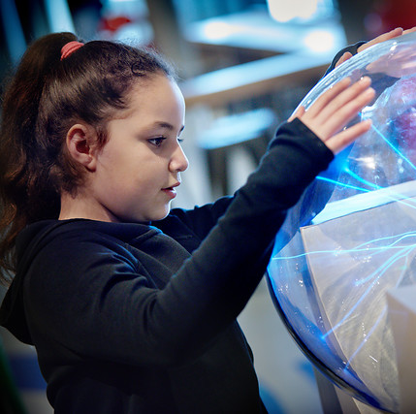
Fenomena
Nieuwe tentoonstelling 2028
Premisse: “door onderzoek kan je de wereld om je heen beter begrijpen"
Meer reflectie op het proces van wetenschap en wetenschapsgeschiedenis
Meer ruimte voor bescheidenheid, kritiek en niet Europees/Amerikaans perspectief
Ontwikkeling samen met wetenschappelijke adviesraad en focusgroepen

Slide 11
Hoe weet jij wat je weet?
Onderzoek
Door systematisch wetenschappelijk onderzoek te doen.
Ervaring
Door zelf te voelen, te doen, en mee te maken.
Overdracht
Door kennis te delen en verhalen door te geven.

Slide 12
Hoe onderzoek je dat?
Experimenteren
Vergelijken
Categoriseren
Met technologie
Vragen stellen
Verklaringen bedenken
Hypotheses toetsen
Conclusies trekken
Ideeën bijstellen
Observeren
Meten
Modelleren
Samenwerken
Verbeelden

Slide 13
Kern en schil
Ca. 7 themagebieden
Kern: hands-on exhibits. Opwinding en inspiratie en onderzoeken
Schil: context. Reflecteren (hoe weet jij of dit waar is?), identificeren met

Slide 14
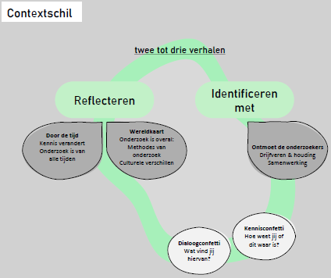

Slide 15
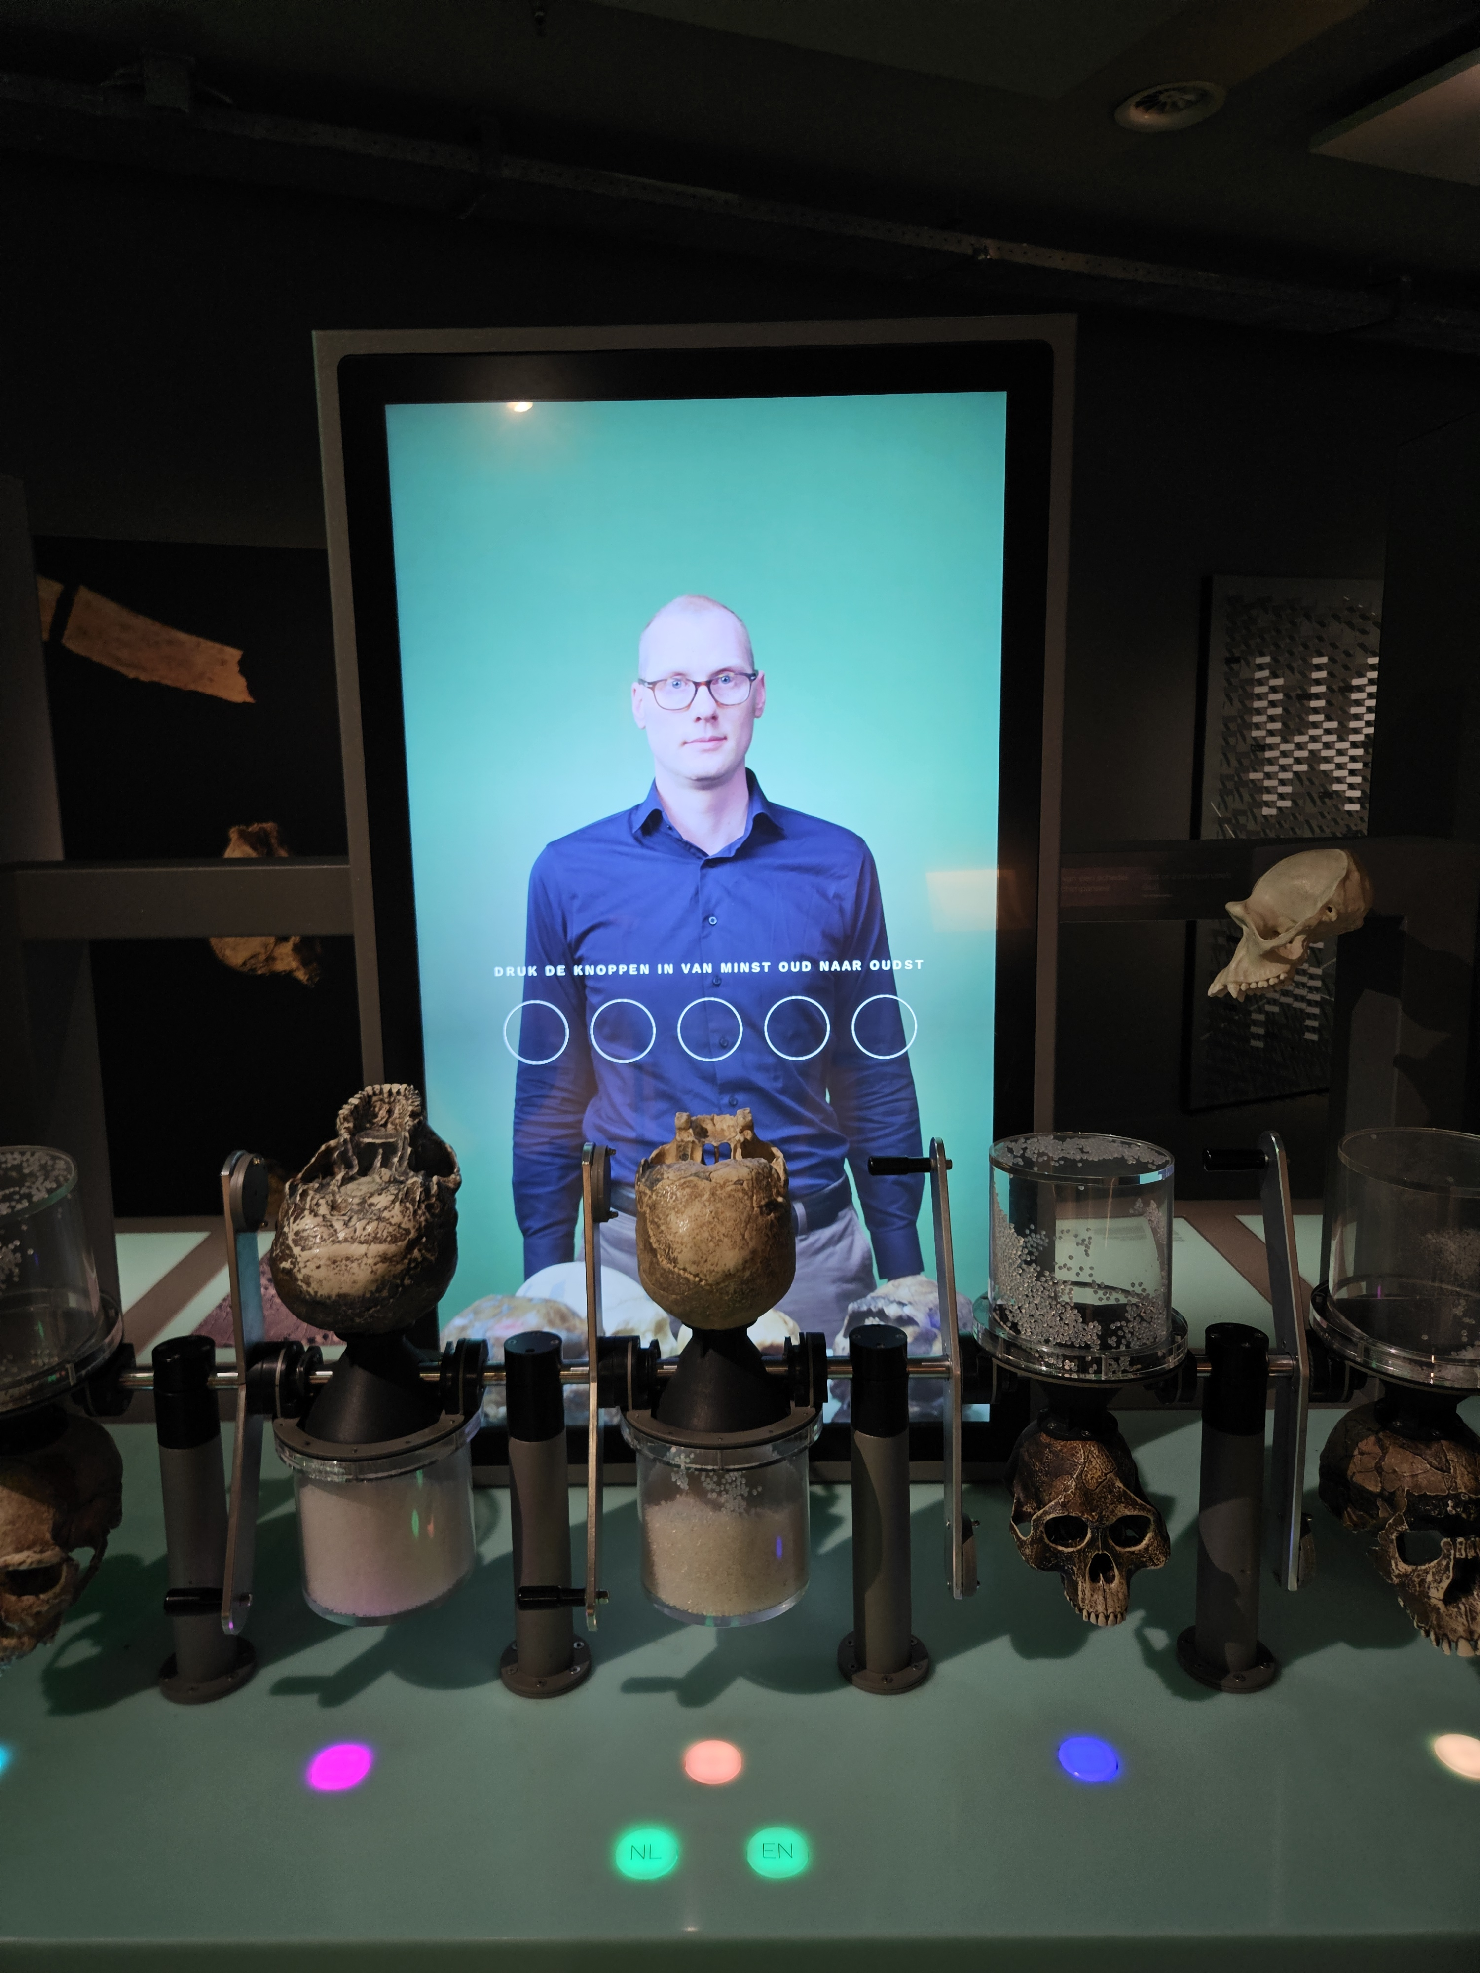
Rode draden
Queestes: Hoe weet jij wat je weet?
Dialoogconfetti
Kennisconfetti
Wereldkaart
Ontmoet de onderzoeker
Door de tijd

Slide 16
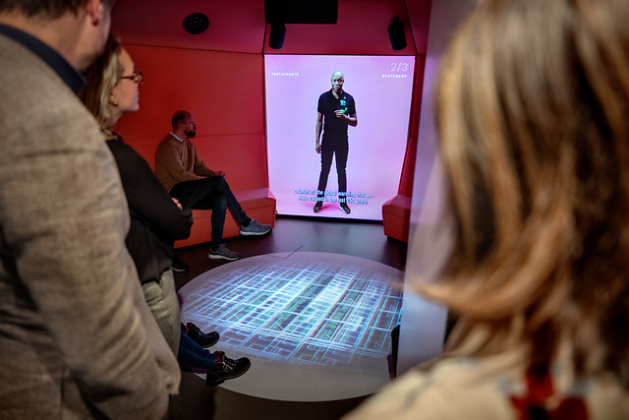
Forum
Nu een open exhibit
Mogelijkheid om geleide gesprekssessies te houden

Slide 17
Forum: introductie
Gespreksafspraken:
Geef aan als het ongemakkelijk is
• Het is geen wedstrijd
• Het gaat niet om gelijk krijgen
• We gaan het probleem niet oplossen in 30 minuten
• We laten elkaar uitpraten
• We luisteren naar elkaar
• Houd je telefoon in je zak

Slide 18
Forum: introductie thema
Klimaat (andere thema's voeding en gezondheid)
Brainstorm
Onderzoeksgesprek
Samenvatting

Slide 19
Stelling 1: maximaal 1 vlucht per persoon per jaar
Doen ?
Niet doen?

Slide 20
Stelling 2: De aarde actief afkoelen
Doen?
Niet doen?

Slide 21
Afsluiting/samenvatting
Argumenten voor/tegen

Slide 22
Thema 2 : voeding
Stellingen:
Maximaal 1x per week vlees eten om landbouwgrond efficiënt te gebruiken
Graan genetisch aanpassen zodat de oogst 2x zo groot wordt
Het krijgen van meer dan 2 kinderen verbieden om te zorgen dat er in de toekomst genoeg voedsel is

Slide 23
Thema 3 gezondheid
Stellingen:
Extra belasting op ongezonde voeding om de volksgezondheid te verbeteren
Het DNA van embryo's aanpassen zodat ze later niet meer ziek worden
Je DNA in je patientendossier voor zorg op maat

Slide 24
Afsluiting
Is er iets wat je zelf in de klas toe zou willen passen?
Vragen/opmerkingen?

